Slide 1
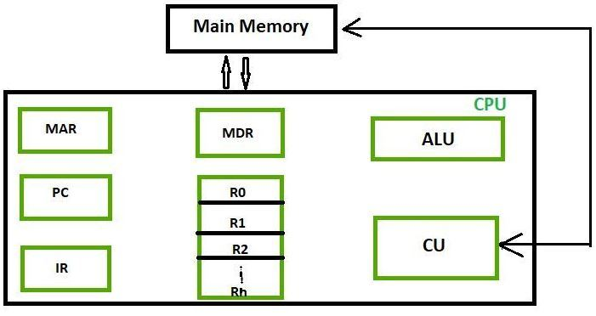
Simulación de Arquitecturas de Computadoras
Máquina Hipotética y Computador IAS
Propuesta de convalidación realizada por el alumno Leonardo David Guirado García, Grupo 22
Implementación en web y lenguajes Java y Python: Las implementaciones pudieran no ser afines 1 a 1 con el funcionamiento real
de las computadoras que buscan representar pero la implementacion actual busca ser lo más fiel posible al mismo de forma
representativa..

Slide 2
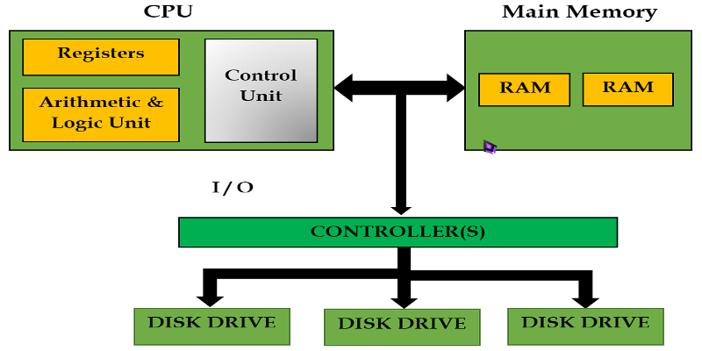






Introducción a las Arquitecturas de Computadoras
La arquitectura de computadoras es el diseño conceptual y la estructura operativa fundamental de un sistema informático. Define cómo interactúan los componentes hardware para ejecutar instrucciones y procesar datos.
Componentes Principales
CPU
Memoria
Registros
Unidades de Control
ALU
Entrada/Salida

Slide 3



Arquitecturas Simuladas
Máquina Hipotética
Computador IAS
Registros Principales
Registros Principales
PC: Contador de Programa (12 bits)
PC: Contador de Programa (12 bits)
MAR: Registro de Dirección de Memoria (12 bits)
MAR: Registro de Dirección de Memoria (12 bits)
MBR: Registro de Buffer de Memoria (16 bits)
MBR: Registro de Buffer de Memoria (40 bits)
IR: Registro de Instrucción (16 bits)
IR/IBR: Registros de Instrucción (20 bits)
AC: Acumulador (16 bits)
AC/MQ: Acumulador/Multiplicador (40 bits)
Instrucciones Clave
Instrucciones Clave
LOAD: Cargar desde memoria
LOAD: Cargar desde memoria
STOR: Almacenar en memoria
STOR: Almacenar en memoria
ADD/SUB: Operaciones aritméticas
ADD/SUB/MUL/DIV: Operaciones aritméticas
JUMP: Saltos condicionales
JUMP: Saltos condicionales
Característica Destacada
Característica Destacada
Memoria de 4096 palabras de 16 bits
Memoria de 1000 palabras de 40 bits
Formato de instrucción: 4 bits opcode + 12 bits dirección
Dos instrucciones por palabra: 8 bits opcode + 12 bits dirección

Slide 4




Estructura del Código Java
Fragmento de Código Clave
Clases
public abstract class ComputerSimulationBase {
ComputerSimulationBase
protected Map<String, Integer> registers;
protected int[] memory;
Clase Abstracta
protected Map<String, String> controlUnits;
initialize()
executeStep()
displayState()
protected int currentStep;
runSimulation()
loadTestCase()
protected boolean isRunning;
public abstract void initialize();
public abstract void executeStep();
HypotheticalMachineSimulation
public abstract void displayState();
Clase Concreta
public void runSimulation(int testCaseIndex) {
initialize()
executeStep()
displayState()
initialize();
loadTestCase(testCaseIndex);
loadTestCase()
isRunning = true;
while (isRunning && currentStep < steps.length) {
IASSimulation
displayState();
Clase Concreta
executeStep();
initialize()
executeStep()
displayState()
currentStep++;
loadTestCase()

Slide 5



Instrucciones para Ejecutar las Simulaciones
Pasos de Ejecución
1
Compilar el código
Usa el compilador de Java para generar el bytecode
Ejemplo de Ejecución
javac ComputerSimulation.java
$
java ComputerSimulation
2
Ejecutar la simulación
===============================================
Inicia el programa principal
SIMULACIÓN DE ARQUITECTURA DE COMPUTADORAS
java ComputerSimulation
===============================================
Seleccione el tipo de simulación:
3
Seleccionar arquitectura
1. Máquina Hipotética
Elige entre Máquina Hipotética (1) o Computador IAS (2)
2. Computador IAS
>
1
4
Elegir caso de prueba
Seleccione un caso de prueba:
Selecciona uno de los casos disponibles
1. Suma Básica (5 + 10)
5
Navegar por la simulación
Presiona ENTER para avanzar o 'q' para salir
La simulación muestra el estado de los registros, memoria y unidades de control en cada paso del ciclo de instrucción.

Slide 6






Características Destacadas
Ciclo de Instrucción
Registros y Memoria
Unidades de Control
Componentes que dirigen el flujo de datos y coordinan las operaciones del procesador.
Proceso fundamental que ejecuta cada instrucción en dos fases principales: captación y ejecución.
Componentes esenciales para almacenar temporalmente datos y direcciones durante la ejecución.
ALU: Unidad Aritmético-Lógica
Captación: Obtener instrucción desde memoria
Control: Unidad de Control Principal
PC: Contador de Programa
Decodificación: Interpretar la instrucción
MAR/MBR: Registros de Memoria
Estados: INACTIVA, ACTIVA, DECODIFICANDO
AC/MQ: Acumuladores
Ejecución: Realizar la operación
if (step.contains("ALU realizando operación")) { controlUnits.put("ALU", "ACTIVA"); } else if (step.contains("Decodificar")) { controlUnits.put("Control", "DECODIFICANDO"); }
Máquina Hipotética
Computador IAS
while (isRunning && currentStep < steps.length) { displayState(); executeStep(); currentStep++; }
4096 palabras
de 16 bits
1000 palabras
de 40 bits
5 registros
principales
7 registros
principales

Slide 7

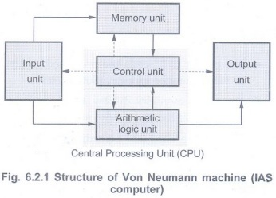











Conclusiones
Arquitectura Moderna
Resumen
Implementación exitosa de dos arquitecturas fundamentales:
Máquina Hipotética y Computador IAS
Simulación paso a paso del ciclo de instrucción con visualización de registros y memoria
Código Java modular y extensible con clases abstractas y especializadas
Beneficios
Herramienta educativa para comprender fundamentos de arquitectura
Visualización clara del flujo de ejecución y estado interno
Base para implementar arquitecturas más complejas
Mejoras Futuras
Interfaz gráfica
Más arquitecturas
Modo depuración
¡Gracias!
Historial de ejecución
Exportar resultados
Esperamos que esta simulación le ayude a comprender mejor los fundamentos de las arquitecturas de computadoras.
Extensiones de instrucciones

Slide 8

Fin.
Mejoras Futuras
¡Gracias!
Interfaz gráfica
Más arquitecturas
Modo depuración
Esperamos que esta simulación le ayude a comprender mejor los fundamentos de las arquitecturas de computadoras.
Historial de ejecución
Exportar resultados
Extensiones de instrucciones
Enlace directo al repositorio en GitHub con el código actualizado
https://github.com/Zykl0pz/Propuesta_de_convalidacion_de_AC

